Slide 1


Chào mừng quý thầy cô giáo và các bạn học sinh

Slide 2

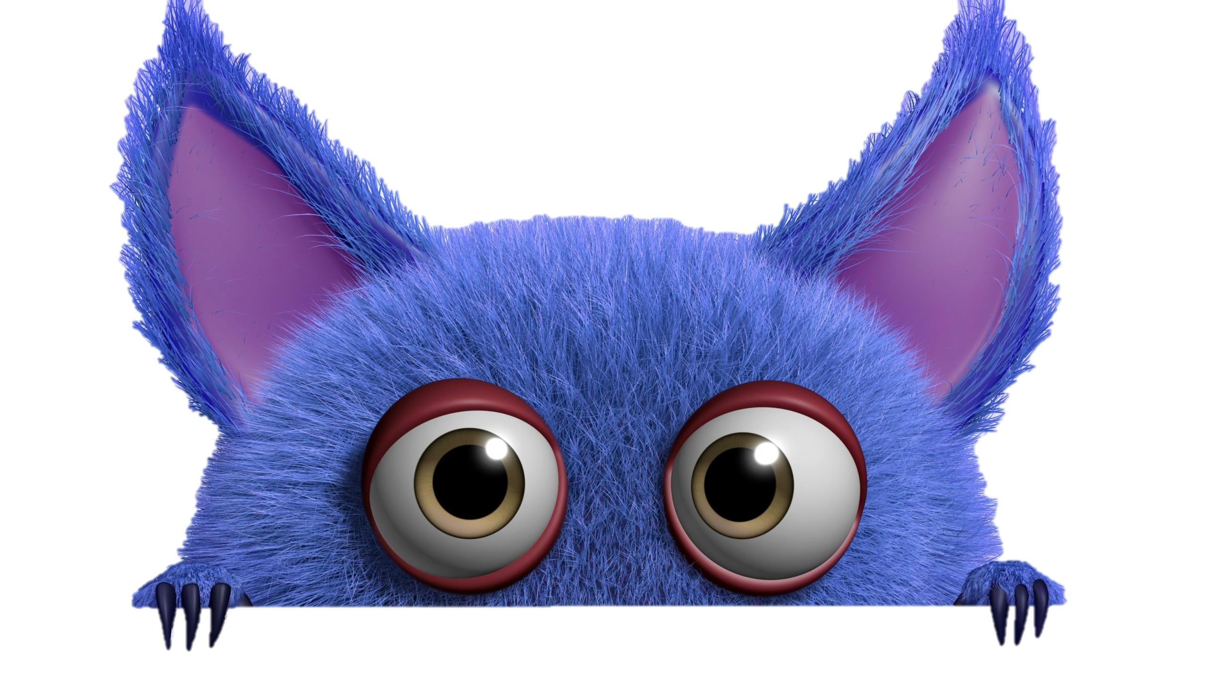
TRÒ CHƠI
HỘP QUÀ BÍ MẬT

Slide 3












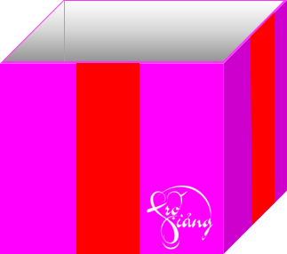

Slide 4

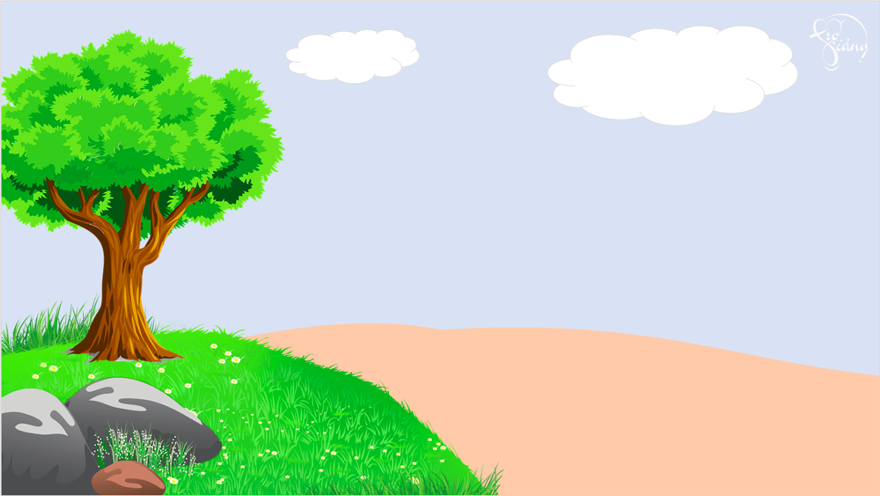







Câu 1: Em hãy nêu khái niệm về truyện cười?
Truyện cười là những truyện kể về những hiện tượng đáng cười trong cuộc sống, làm cho chúng ta cười, có thể là cười mỉm hoặc cười giòn giã, cũng có khi là nụ cười nhếch mép, thái độ căm phẫn hay khinh ghét và truyện cười nhằm truyện khôi hài( hài hước) là truyện có tiếng cười nhằm mục đích mua vui là chủ yếu không hoặc ít có tính chất phê phán đả kích.
You are given 3 candies
GO HOME

Slide 5
Câu 2: Truyện cười có những đặc điểm gì?
Truyện cười thường có kết cấu ngắn gọn ,chặt chẽ, ít nhân vật và kết thúc đột ngột, bất ngờ.
You are given 5 candies
GO HOME

Slide 6
Câu 3: Nêu một số câu truyện cười khác mà em đã học?
Treo biển…
You are given 7 candies
GO HOME

Slide 7
Câu 4: Nêu khái niệm về hài kịch?
Là thể loại kịch dùng để phê phán, châm biếm, đả kích những thói hư tật xấu, cái lố bịch, lỗi thời … trong cuộc sống
You are given 2 candies
GO HOME

Slide 8
Câu 5: Tiếng cười trong hài kịch được tạo ra từ đâu?
Từ các mâu thuẫn( xung đột), nhân vật, hành động, lời thoại… và một số thủ pháp trào phúng tiêu biểu
You are given 8 candies
GO HOME

Slide 9
Câu 6: Kể tên về một tác phẩm hài kịch mà em đã học
Đổi tên cho xã
You are given 6 candies
GO HOME

Slide 10
Tiết 48 -49
Văn bản CÁI KÍNH

Slide 11
I
TÌM HIỂU CHUNG

Slide 12
I. ĐỌC VÀ TÌM HIỂU CHUNG
1. TÁC GIẢ
Nhóm 1 điều hành
- A-dít Nê-xin: 1915-1995
+ Quê: Thổ Nhĩ Kì
+ Là nhà văn nổi tiếng, có nhiều tác phẩm thuộc thể loại tiểu thuyết và truyện cười được dịch sang tiếng Việt.
+ Tác phẩm: Những người thích đùa, Chát xình! Chát chát bùm!, Cầu thủ bóng đá, …

Slide 13
2. TÁC PHẨM
Nhóm 2 điều hành
a. Đọc, tóm tắt
Nhân vật “’tôi” mong muốn được đeo kính để giống như người trí thức
Lần đầu đi khám bác sĩ đã nói mắt của nhân vật tôi bị cận thị 1,75 đi - ốp và hậu quả của việc đeo kính đó chính là bị nôn thốc nôn tháo, nôn cả mật xanh mật vàng mà không nhìn thấy gì.
Sau đó anh ta lại đi mua kính mới và hậu quả là mắt lại bị đỏ hoe như khóc
Đến lần thứ 3, thứ 4 anh ta cũng được bác sĩ phán là viễn thị, loạn thị và phải đeo kính
Cuối cùng khi anh ta bị rơi vỡ mất tròng kính thì lại thấy mọi vật rõ mồn một.

Slide 14
c. Tìm hiểu chung
- Thể loại | Truyện cười
- Phương thức biểu đạt | Tự sự
- Ngôi kể | Ngôi thứ ba
- Bố cục | 5 phần

Slide 15
II
ĐỌC HIỂU VĂN BẢN

Slide 16
1. Tình huống gây cười
- Vì sao nhân vật tôi lại quyết định đi đo kính?
- Câu chuyện diễn ra xoay quanh sự kiện nào?
- Nhân vật tôi đi đo kính vì
+ Một người bạn gợi ý.
+ Mắt mờ hẳn từ sau khi gặp người bạn đó.
+ Vì nghĩ rằng đeo kính vào thì trông sẽ tri thức hơn.
→ Đeo kính không phải vì mắt khó nhìn mà vì trông cho tri thức hơn; thậm chí bị ảo tưởng khiến cho mắt bị mờ đi. Đây là một người sĩ diện, thích khoe khoang, thích được người nể trọng vì “tri thức” của mình.
- Câu chuyện xoay quanh những lần đi đo kính của nhân vật “tôi”.
→ Vì không có bệnh về mắt nên người đàn ông đeo kính nào cũng không phù hợp, dù rằng đã đi khám đủ các bác sĩ trong ngoài nước.

Slide 17

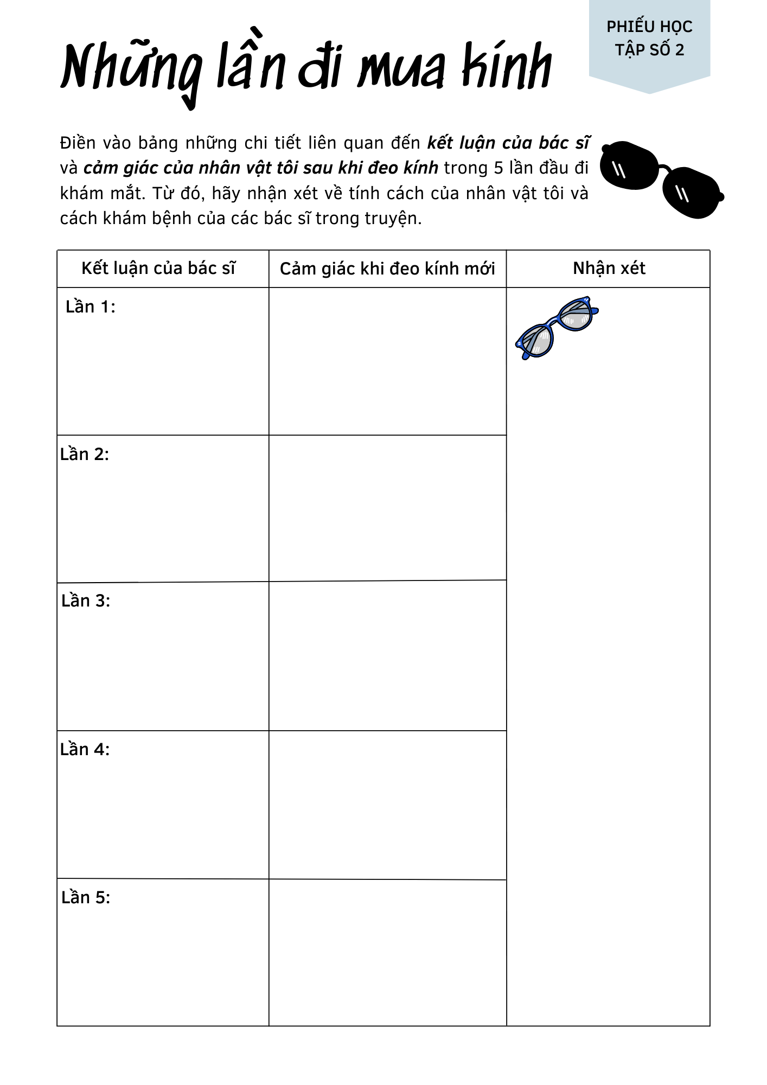
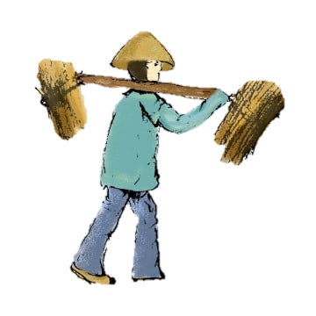

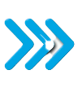
2. Sự việc và nhân vật gây cười: những lần đi mua kính

Slide 18
2. Sự việc và nhân vật gây cười: những lần đi mua kính
Lần 1: Cứ đeo vào là “tôi” thấy mặt mày sa sầm, buồn nôn không chịu được.
Lần 2: Anh ta đeo kính mới mà mắt lúc nào cũng đỏ hoe.
Lần 3: Anh đeo kính thì nhìn cái gì cũng lùi ra xa khiến anh khó khăn khi bắt tay, đi lại và ăn uống.
Lần 4: Anh đeo kính mới nhìn cái gì cũng hóa hai.
Lần 5: Anh đổi sang kính khác và không phân biệt được sáng, tối nữa.

Slide 19
Nhận xét
Các bác sĩ trong truyện là những người không có chuyên môn, hành nghề không có tâm. Mắt của nhân vật "tôi" vốn chẳng bị gì hết nhưng lại bị phóng đại thành có bệnh, rồi bệnh này sang bệnh kia. Các ông bác sĩ chê nhau nhưng chính mình cũng khám không ra.

Slide 20


Em hãy rút ra bài học về cuộc sống?

Slide 21
3. Bài học về cuộc sống
- Còn tồn tại những người bị bệnh “tưởng”, tự ám ảnh và tự làm khổ chính mình cùng những người xung quanh.
- Trong xã hội, vẫn còn có những thầy thuốc khám bệnh không vì y đức và tình yêu thương đối với người bệnh mà vì danh lợi, của cải vật chất.
- Không nên sĩ diện hay quá coi trọng cái bên ngoài bóng bẩy mà để bên trong sáo rỗng.
- Còn tồn tại những người bị bệnh “tưởng”, tự ám ảnh và tự làm khổ chính mình cùng những người xung quanh.

Slide 22
III
TỔNG KẾT

Slide 23
NỘI DUNG
NGHỆ THUẬT
- Về nội dung: Dùng tiếng cười nhẹ nhàng phê phán hiện tượng bệnh tưởng trong cuộc sống và sự thiếu trách nhiệm trong khám chữa bệnh của một số y, bác sĩ.
- Về nghệ thuật: Cốt truyện giản dị, đời thường, sử dụng thành công thủ pháp phỏng đại để tạo ra được tiếng cười phê phán nhẹ nhàng nhưng ý nghĩa sâu sắc, thấm thía, ...

Slide 24
IV
LUYỆN TẬP

Slide 25
PHIẾU HỌC TẬP
Từ điển tiếng Việt giải nghĩa từ bệnh tưởng là: “trạng thái tinh thần lo lắng do bị ám ảnh là mình đã mắc một bệnh nào đó, kì thật không phải”. Theo em, nhân vật “tôi” trong truyện Cái kính có mắc bệnh tưởng hay không? Hãy viết một đoạn văn (khoảng 10 – 12 dòng) giải thích vì sao.

Slide 26
IV
VẬN DỤNG

Slide 27




Nhóm 1: Tìm giải pháp
Nhóm 2: Nhận xét
Trong cuộc sống, em đã chứng kiến (đã nghe, đã đọc) nhiều trường hợp con người bị mắc bệnh “tưởng”. Hãy chia sẽ với các bạn trong lớp một trường hợp như thế. Xác định nguyên nhân và thử tìm giải pháp khắc phục.

Slide 28
Chúc các em học tốt nhé!

